Slide 1

Μαθαίνω Ελληνικά
37. Αόριστος
Δρ Ελένη Χαραλάμπους

Slide 2

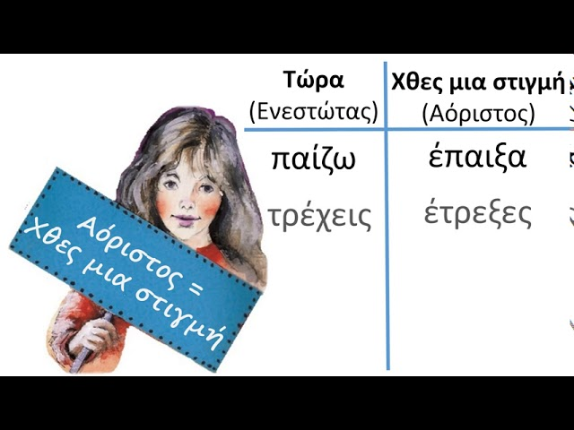

Ημερομηνία

Slide 3
Σήμερα είναι ______, __ Ιανουαρίου 2026 (__/01/2026).Τώρα είμαστε στον χειμώνα.

Slide 4
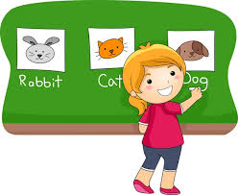
Κατανόηση προφορικού λόγου
Συμπλήρωσε !

Slide 5


_____ άρρωστος.
Γιατί δεν ____ στο σχολείο χθες;
_____ άρρωστη.

Slide 6
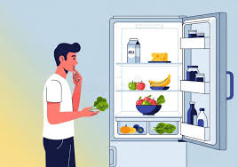
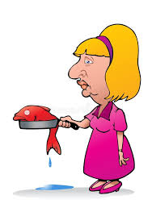
Δεν _____ελιές από την υπεραγορά. Πρέπει να πάω αύριο ξανά!
Χθες ________ ψάρι.

Slide 7
Παραγωγή προφορικού λόγου

Slide 8
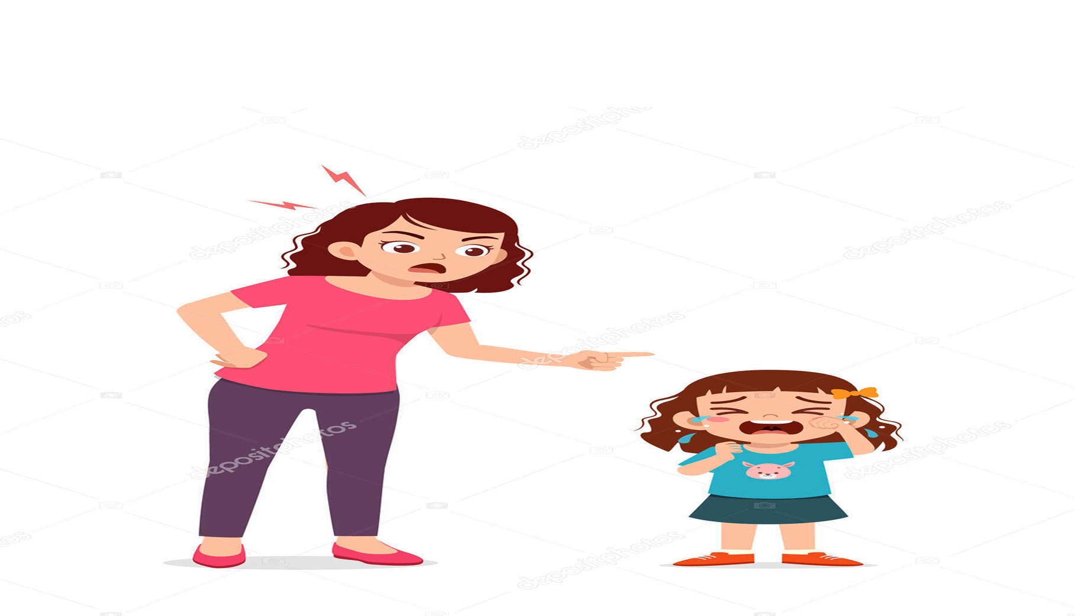


Χθες | Τώρα | Μπορώ να |  | Αύριο
Έφαγα | Τρώω | φάω | φάε | Θα φάω

Slide 9
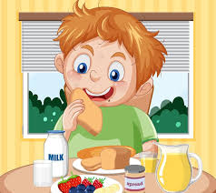
Χθες | Τώρα | Μπορώ να |  | Αύριο
έφαγα | τρώω | φάω | φάε | θα φάω

Slide 10

Χθες | Τώρα | Μπορώ να |  | Αύριο
 | πηγαίνω |  | πήγαινε

Slide 11
Χθες | Τώρα | Μπορώ να |  | Αύριο
πήγα | πηγαίνω | πάω | πήγαινε | θα πάω

Slide 12
Χθες | Τώρα | Μπορώ να |  | Αύριο
Έφαγα | κάνω | φάω | φάε | Θα φάω

Slide 13
Χθες | Τώρα | Μπορώ να |  | Αύριο
έκανα | κάνω | κάνω | κάνε | θα κάνω

Slide 14

Χθες | Τώρα | Μπορώ να |  | Αύριο
Έφαγα | μένω | φάω | φάε | Θα φάω

Slide 15
Χθες | Τώρα | Μπορώ να |  | Αύριο
έμεινα | μένω | μείνω | μείνε | θα μείνω

Slide 16

Χθες | Τώρα | Μπορώ να |  | Αύριο
Έφαγα | πίνω | φάω | φάε | Θα φάω

Slide 17
Χθες | Τώρα | Μπορώ να |  | Αύριο
ήπια | πίνω | πιω | πιες | θα πιω

Slide 18
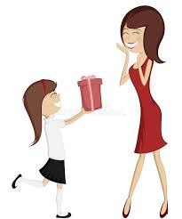
Χθες | Τώρα | Μπορώ να |  | Αύριο
Έφαγα | δίνω | φάω | φάε | Θα φάω

Slide 19
Χθες | Τώρα | Μπορώ να |  | Αύριο
έδωσα | δίνω | δώσω | δώσε | θα δώσω

Slide 20

Χθες | Τώρα | Μπορώ να |  | Αύριο
Έφαγα | παίρνω | φάω | φάε | Θα φάω

Slide 21
Χθες | Τώρα | Μπορώ να |  | Αύριο
πήρα | παίρνω | πάρω | πάρε | θα πάρω

Slide 22

Χθες | Τώρα | Μπορώ να |  | Αύριο
Έφαγα | φορώ | φάω | φάε | Θα φάω

Slide 23
Χθες | Τώρα | Μπορώ να |  | Αύριο
φόρεσα | φορώ | φορέσω | φόρεσε | θα φορέσω

Slide 24
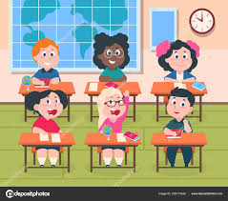
Χθες | Τώρα | Μπορώ να |  | Αύριο
Έφαγα | βγαίνω | φάω | φάε | Θα φάω

Slide 25
Χθες | Τώρα | Μπορώ να |  | Αύριο
βγήκα | βγαίνω | βγω | βγες | θα βγω

Slide 26
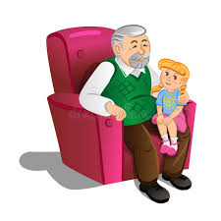
Χθες | Τώρα | Μπορώ να |  | Αύριο
Έφαγα | βλέπω | φάω | φάε | Θα φάω

Slide 27
Χθες | Τώρα | Μπορώ να |  | Αύριο
είδα | βλέπω | δω | δες | θα δω

Slide 28

Χθες | Τώρα | Μπορώ να |  | Αύριο
Έφαγα | ακούω | φάω | φάε | Θα φάω

Slide 29
Χθες | Τώρα | Μπορώ να |  | Αύριο
άκουσα | ακούω | ακούσω | άκουσε | θα ακούσω

Slide 30
Χθες | Τώρα | Μπορώ να |  | Αύριο
Έφαγα | Τρώω Πηγαίνω Κάνω Μένω Πίνω Δίνω Παίρνω Φορώ Βγαίνω Βλέπω Ακούω | φάω | φάε | Θα φάω

Slide 31
Κατανόηση γραπτού λόγου

Slide 32
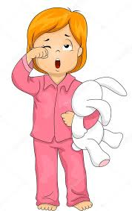
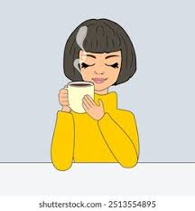
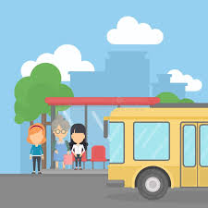
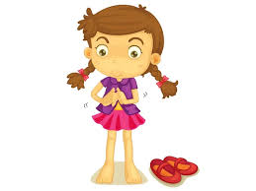

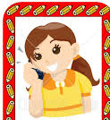
Χθες το πρωί ξύπνησα στις οκτώ. Έφαγα πρωινό στην κουζίνα. Έφαγα ψωμί με μέλι και ήπια έναν καφέ. Μετά, έκανα ένα ντους και ντύθηκα. Στις εννέα πήγα στη δουλειά με το λεωφορείο. Στον δρόμο διάβασα ένα βιβλίο. Στις δέκα μίλησα με τον φίλο μου τον Νίκο στο τηλέφωνο.

Slide 33
Παραγωγή γραπτού λόγου

Slide 34
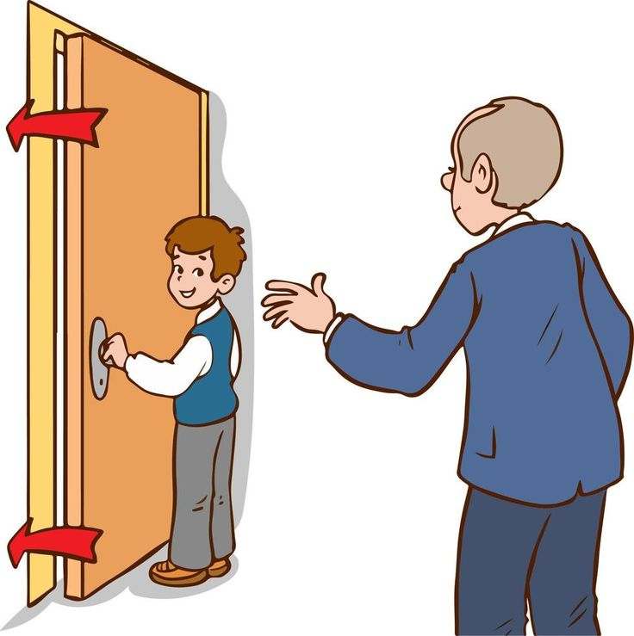
Εντοπίζω τα λάθη και γράφω τις προτάσεις σωστά.
1.Εσύ χθες έκλεισαν την πόρτα;

Slide 35
Εντοπίζω τα λάθη και γράφω τις προτάσεις σωστά.
1.Εσύ χθες έκλεισαν την πόρτα;
Εσύ χθες έκλεισες την πόρτα;

Slide 36
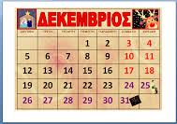

Εντοπίζω τα λάθη και γράφω τις προτάσεις σωστά.
2.Αυτός τον προηγούμενο μήνα έγραψα ένα γράμμα.

Slide 37
Εντοπίζω τα λάθη και γράφω τις προτάσεις σωστά.
2.Αυτός τον προηγούμενο μήνα έγραψα ένα γράμμα.
Αυτός τον προηγούμενο μήνα έγραψε ένα γράμμα.

Slide 38
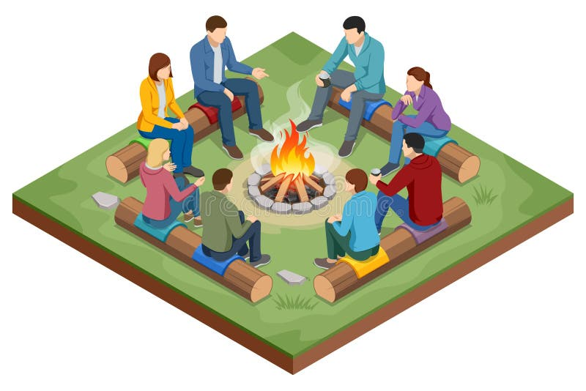
3.Εμείς χθες άναψα φωτιά.

Slide 39
3.Εμείς χθες άναψα φωτιά.
Εμείς χθες ανάψαμε φωτιά.

Slide 40
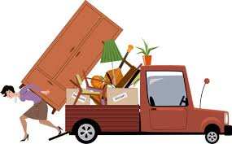
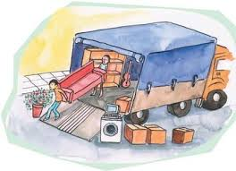
4.Εσείς τον προηγούμενο μήνα άλλαξες το σπίτι.

Slide 41
4.Εσείς τον προηγούμενο μήνα άλλαξες σπίτι.
Εσείς τον προηγούμενο μήνα αλλάξατε το σπίτι.

Slide 42
ΕΡΓΑΣΙΑ ΣΤΟ ΣΠΙΤΙ
Το ημερολόγιό μου

Slide 43
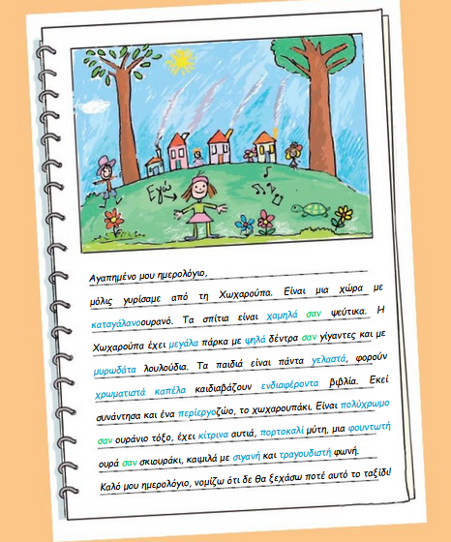
χθες ______________________________________________________
_____________________________________________________________
_____________________________________________________________
_____________________________________________________________

Slide 44

Αυτοαξιολόγηση στο σπίτι

Slide 45

Παρελθόν | Παρόν | Μέλλον
πήγα | πηγαίνω | θα πάω

Slide 46
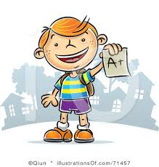
Παρελθόν | Παρόν | Μέλλον
πήρα | παίρνω | θα πάρω

Slide 47
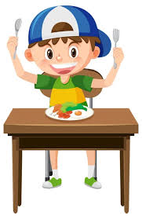
Παρελθόν | Παρόν | Μέλλον
έφαγα | τρώω | θα φάω

Slide 48
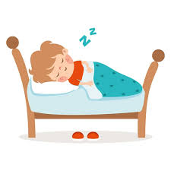
Παρελθόν | Παρόν | Μέλλον
κοιμήθηκα | κοιμάμαι | θα κοιμηθώ

Slide 49
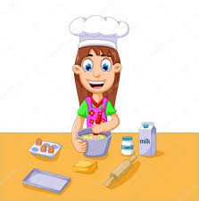
Παρελθόν | Παρόν | Μέλλον
μαγείρεψα | μαγειρεύω | θα μαγειρέψω

Slide 50
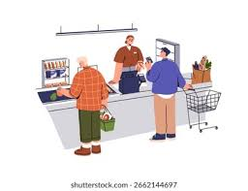
Παρελθόν | Παρόν | Μέλλον
πλήρωσα | πληρώνω | θα πληρώσω

Slide 51
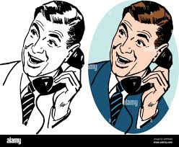
Παρελθόν | Παρόν | Μέλλον
απάντησα | απαντώ | θα απαντήσω

Slide 52

Παρελθόν | Παρόν | Μέλλον
έκλεισα | κλείνω | θα κλείσω

Slide 53
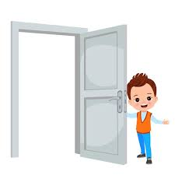
Παρελθόν | Παρόν | Μέλλον
άνοιξα | ανοίγω | θα ανοίξω

Slide 54
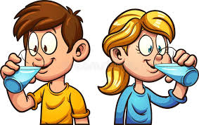
Παρελθόν | Παρόν | Μέλλον
ήπια | πίνω | θα πιω

Slide 55

Παρελθόν | Παρόν | Μέλλον
οδήγησα | οδηγώ | θα οδηγήσω

Slide 56
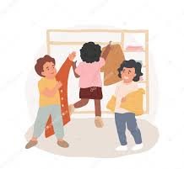
Παρελθόν | Παρόν | Μέλλον
φόρεσα | φοράω | θα φορέσω

Slide 57
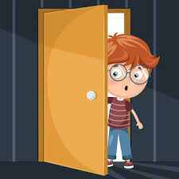
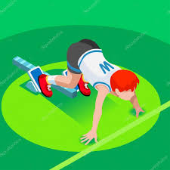
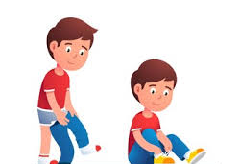


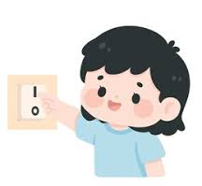
τώρα
χθες, την προηγούμενη εβδομάδα, τον προηγούμενο μήνα, πέρσι

Slide 58
χθες, την προηγούμενη εβδομάδα, τον προηγούμενο μήνα, πέρσι
τώρα
Κλείνω
Αρχίζω
Αλλάζω
Ανοίγω
Ψάχνω
Ανάβω
Γράφω
Έκλεισα
Άρχισα
Άλλαξα
Άνοιξα
Έψαξα
Άναψα
Έγραψα

Slide 59

Πού ήσασταν χθες;
Κυρία Μαρία, χθες ήμουν άρρωστος.
Κυρία Μαρία, χθες ήμουν άρρωστη.

Slide 60

τώρα
Χθες, την προηγούμενη εβδομάδα, τον προηγούμενο μήνα, πέρσι
είμαι
είμαστε
είστε
είσαι
είναι
ήσουν
ήμασταν
ήσασταν
ήταν
ήμουν

Slide 61


Slide 62
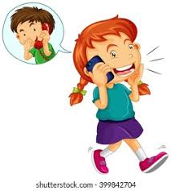
Ενεστώτας
(τώρα)
Αόριστος
(χθες)
Προστακτική
(προσταγή)
Εγώ μιλώ
Εγώ μίλησα
Εσύ μίλησε
Εσείς μιλήστε

Slide 63
Ενεστώτας
(τώρα)
Αόριστος
(χθες)
Προστακτική
(προσταγή)
Εγώ φορώ
Εγώ φόρεσα
Εσύ φόρεσε
Εσείς φορέστε

Slide 64

Ενεστώτας
(τώρα)
Αόριστος
(χθες)
Προστακτική
(προσταγή)
Εγώ ακούω
Εγώ άκουσα
Εσύ άκουσε
Εσείς ακούστε

Slide 65

Ενεστώτας
(τώρα)
Αόριστος
(χθες)
Προστακτική
(προσταγή)
Εγώ προσέχω
Εγώ πρόσεξα
Εσύ πρόσεξε
Εσείς προσέξτε

Slide 66
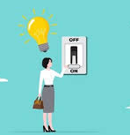
Ενεστώτας
(τώρα)
Αόριστος
(χθες)
Προστακτική
(προσταγή)
Εγώ ανάβω
Εγώ άναψα
Εσύ άναψε
Εσείς ανάψτε

Slide 67
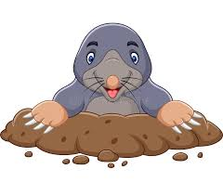
Ενεστώτας
(τώρα)
Αόριστος
(χθες)
Προστακτική
(προσταγή)
Εγώ βγαίνω
Εγώ βγήκα
Εσύ βγες
Εσείς βγείτε

Slide 68
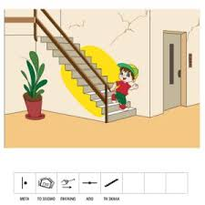
Κατέβηκα
κατεβαίνω

Slide 69
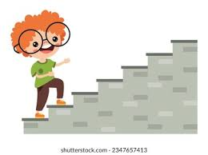
Ανέβηκα
ανεβαίνω

Slide 70

Βλέπω
Είδα

Slide 71

Τρώω
Έφαγα

Slide 72

Πηγαίνω
Πήγα

Slide 73

Πίνω
ήπια

Slide 74

Περιμένω
Περίμενα

Slide 75

Διάλειμμα
Διάλειμμα
Διάλειμμα
Διάλειμμα
Διάλειμμα

Slide 76

www.e-charalambous.com

